Slide 1
বিষয়ঃ স্ট্রাকচারাল মেকানিক্স(২৬৪৩২)
১ম অধ্যায়ঃ পদার্থের যান্ত্রিক গুনাগুন
মোঃ মেহেদী হাসান রুবেল
জুনিয়র ইন্সট্রাকট্রর (সার্ভে)
বাংলাদেশ সার্ভে ইন্সটিতিউট,কুমিল্লা

Slide 2
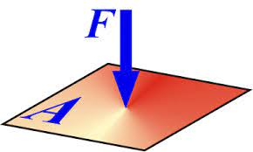
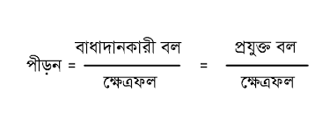
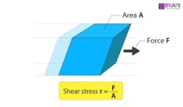
পীড়ন-বিকৃতির সংজ্ঞাঃ
পীড়নঃ কোন বস্তুর ওপর বাইরে থেকে বল প্রয়োগ করা হলে বস্তুর আকার বা আয়তনে পরিবর্তন ঘটে একেই পীড়ন বলে।
P=F/A.
আন্তর্জাতিক পদ্ধতিতে (এসআই) পীড়নের একক প্যাসকেল (Pa).
বিকৃতিঃবাহ্যিক বল প্রয়োগের মাধ্যমে কোনো বস্তুর একক মাত্রার যে পরিবর্তন ঘটে তাকে বিকৃতি বলে.

Slide 3
পীড়ন-বিকৃতির প্রকারভেদঃ
পীড়নের প্রকারভেদ;
দৈর্ঘ্য বা টান পীড়ন
চাপ পীড়ন
শিয়ার পীড়ন
বিকৃতির প্রকারভেদ;
দৈর্ঘ্য বা টান বিকৃতি
চাপ বিকৃতি
শিয়ার বিকৃতি

Slide 4
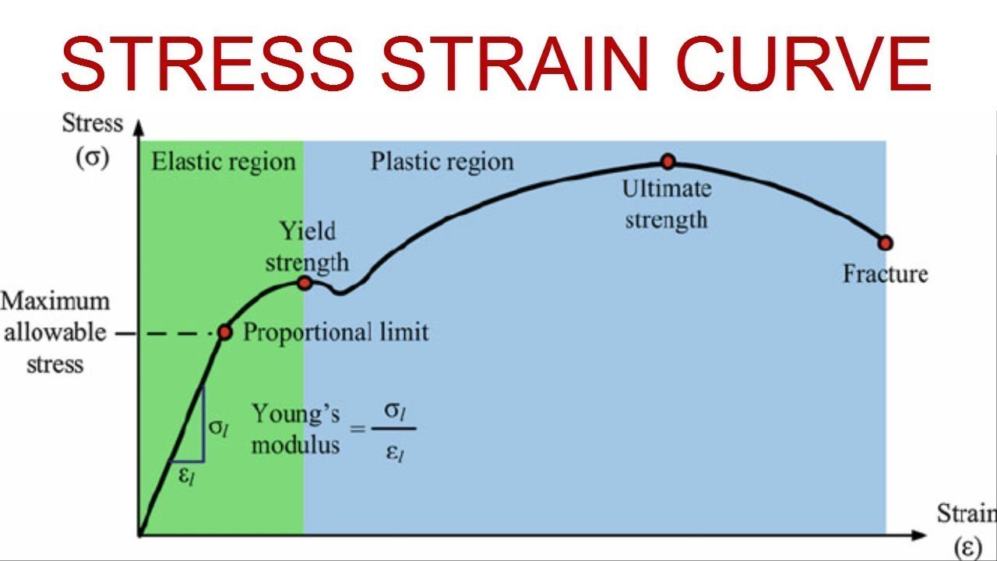
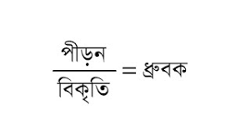
পীড়ন বিকৃতির ডায়াগ্রামঃ
মাইল্ড স্টীলের পীড়ন-বিকৃতি ডায়াগ্রাম:
চিত্রে,
P = Proportional Limit
Y1 =Initial Yield Point
Y2 = Final Yield Point
U = Ultimate Point
F = Breaking / Fracture Point

Slide 5
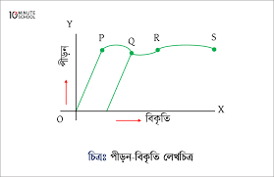
হুকের সূত্র ও পয়সনের অনুপাতঃ
হুকের সুত্রঃ স্থিতিস্থাপকতার সীমার মধ্যে বস্তুর পীড়ন ও বিকৃত সমানুপাতিক ।
হুকের সুত্রটা একেভারে সহজ ভাবে বুঝালে এমন হবে, আপনি হাতে শলা বা এই জাতিয় কিছু একটা নিয়ে তাতে যত বেশি বল প্রয়োগ করবেন তা ততবেশি বাকা হবে। অর্থাৎ বল যত বেশি বাকাও তত বেশি। এমনটা চলতে থাকবে তা যতক্ষণ না ভেঙে যায়।
পয়সনের অনুপাতঃ স্থিতিস্থাপক সীমার মধ্যে বস্তুর পার্শ্ব বিকৃতি ও দৈর্ঘ্য বিকৃতির অনুপাত একটি ধ্রুব সংখ্যা। এ ধ্রুব সংখ্যাকে বস্তুর উপাদানের পয়সনের অনুপাত বলে।
পয়সনের অনুপাত =পার্শ্ব বিকৃতি/ দৈর্ঘ্য বিকৃতি।

Slide 6
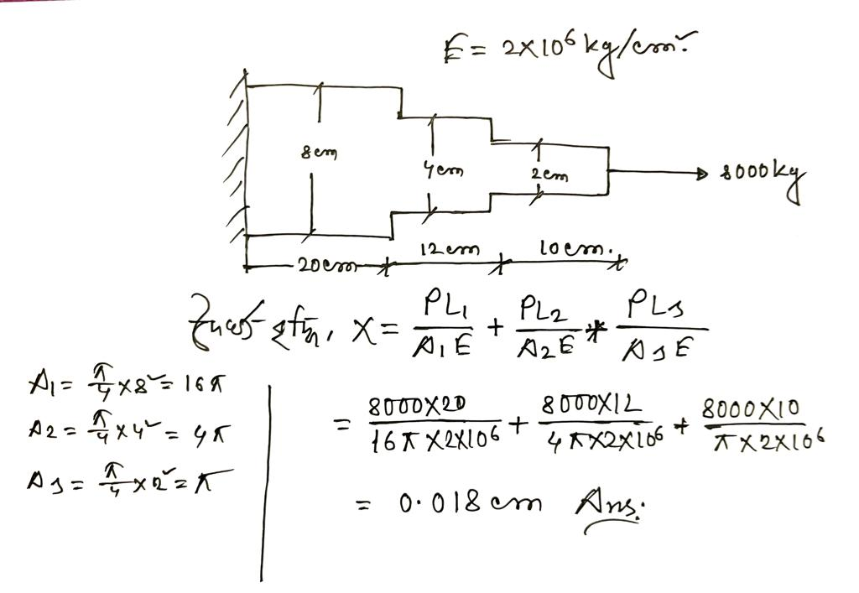
চিত্রে প্রদর্শিত স্টীল বারের দৈর্ঘ্য প্রসারণের পরিমাণ বের কর?

Slide 7
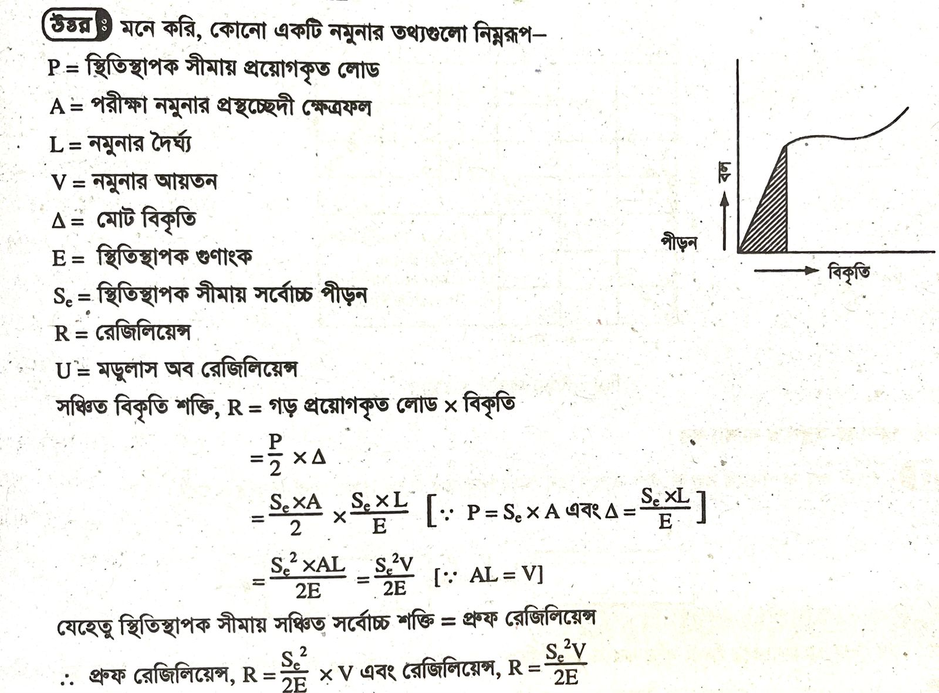
প্রমাণ কর যে, R=$\frac{{se}^{2}V}{2E}$

